Slide 1


Slide 2

Agenda (16/09 – 20/09/2019)
Fecha
Hora
Sesiones
Ponentes
Lugar
16/09/2019
9.30 - 10.00 h 10.00 - 17.30 h | Bienvenida .NET Fundamentals (Visual Studio, C#, Agile, Testing, DevOps, Azure) | Martina Bartels David Sempere Daniel Algar
Hotel Hesperia Sant Just
17/09/2019
9.30 - 17.30 h | BBDD & Frameworks .NET & Web Services (SQL Server, Entity Framework, Web API, Azure) | Jose Angel Lucas
Hotel Hesperia Sant Just
18/09/2019
9.30 - 17.30 h | Desarrollo web (React, Angular, Javascript, CSS3, HTML5) | Albert Diaz
Hotel Hesperia Sant Just
19/09/2019
9.30 - 17.30 h 17.30 - 18.15 h | Collaboration Platforms (Sharepoint & Office 365) Solo externos: Presentación Raona | Ivan Zamora Martina Bartels
Oficina SJD
20/09/2019
9.30 - 17.15 h 17.15 - 17.30 h | Business Intelligence & Machine Learning (Power BI) Cierre | Carles Romo Victor Busqué Martina Bartels
Oficina SJD

Slide 3
Machine Learning y Business Intelligence (LUIS, Power BI, Data Factory, SQL Management Studio)

Slide 4
Temario
Machine Learning
Introducción a Machine Learning
Conceptos de bots conversacionales
Microsoft Cognitive Services LUIS
Telegram API
Business Intelligence
Introducción a Business Intelligence
Processos ETL
Herramientas: SSMS y Azure Data Factory
Power BI
DAX

Slide 5
Agenda
09:30 – 11:15 → ML 11:15 – 11:45 → Descanso 11:45 – 13:15 → ML 13:15 – 14:30 → Comida 14:30 – 17:15 → BI

Slide 6
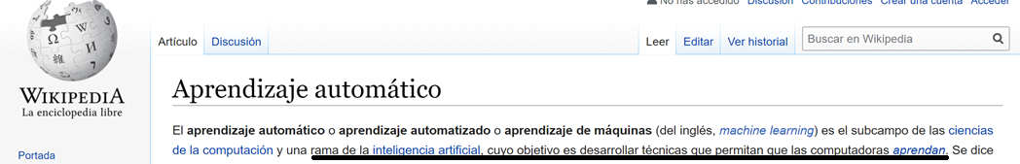
Machine Learning
Introducción a Machine Learning

Slide 7
Machine Learning
Introducción a Machine Learning
Conjunto de técnicas que permiten obtener conocimiento a partir de datos
¿Qué sucede? (entornos médicos)
¿Qué sucederá? (meteorología)
¿Qué acción se debe tomar? (videojuegos)

Slide 8
Machine Learning
Introducción a Machine Learning
Hay 2 ramas principales:
Aprendizaje supervisado
Aprendizaje no supervisado
… y muchas más específicas
Aprendizaje semi-supervisado
Aprendizaje por refuerzo
Aprendizaje activo
Aprendizaje por transferencia
Aprendizaje adversarial
…

Slide 9
Machine Learning
Aprendizaje supervisado
Supervisado → Sabemos exactamente qué queremos obtener
Dado un mail descubrir si es spam
Dado un histórico de datos meteorológicos, predecir qué temperatura habrá mañana
A partir de información médica, predecir si se tiene una enfermedad

Slide 10
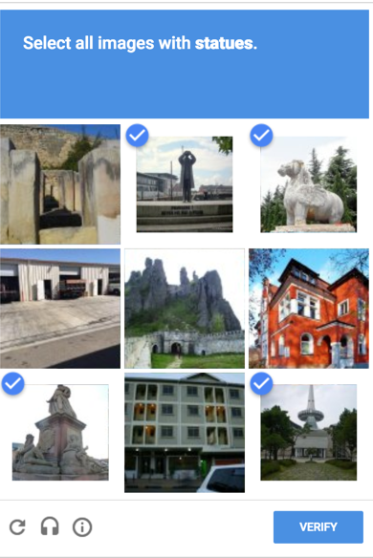
Machine Learning
Aprendizaje supervisado
Supervisado → Sabemos exactamente qué queremos obtener
Necesitamos registros (datos) que nos indiquen la realidad
Las máquinas aprenden a base de experiencia

Slide 11
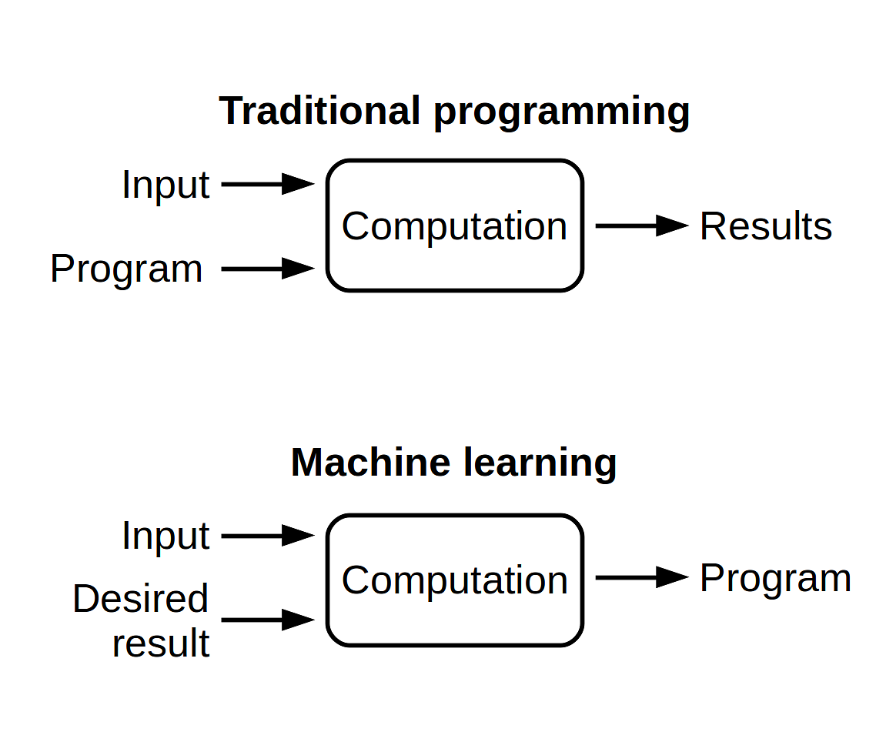
Machine Learning
Aprendizaje supervisado

Slide 12
Machine Learning
Aprendizaje supervisado
En función del tipo de resultado esperado existen 2 técnicas:
Clasificación: El resultado son categorías (enumeration)
Regresión: El resultado es un valor numérico

Slide 13
Machine Learning
Aprendizaje supervisado - Clasificación
Existe un conjunto predefinido de categorías, y queremos poder clasificar una instancia nueva en esas categorías
Binarias:
SPAM, NO SPAM
CONCEDER CRÉDITO, NO CONCEDERLO
Multiclase
PERRO, GATO, RATÓN, CABALLO, DELFÍN

Slide 14
Machine Learning
Aprendizaje supervisado - Clasificación
Existe un conjunto predefinido de categorías, y queremos poder clasificar una instancia nueva en esas categorías.
Binarias:
SPAM, NO SPAM
CONCEDER CRÉDITO, NO CONCEDERLO
Multiclase
PERRO, GATO, RATÓN, CABALLO, DELFÍN
Los algoritmos buscan relaciones (aprenden) entre la información disponible (píxeles, palabras, etc) y el resultado.
“Cuando la silueta es alargada, de color gris, … suele ser un delfín”
IR demo, TC demo, Spam demo

Slide 15
Machine Learning
Aprendizaje supervisado - Regresión
En lugar de predecir categorías, queremos predecir valores numéricos.
Rating que tendrá una película (en base a qué actores aparecen, género, director, presupuesto, etc).
Predecir qué temperatura hará en un momento determinado.

Slide 16
Machine Learning
Aprendizaje no supervisado
Tiene un enfoque más analítico y sujeto a interpretación.
Agrupa muchas técnicas, pero principalmente 2:
PCA (Análisis de componentes): Describe datos de gran dimensionalidad.

Slide 17
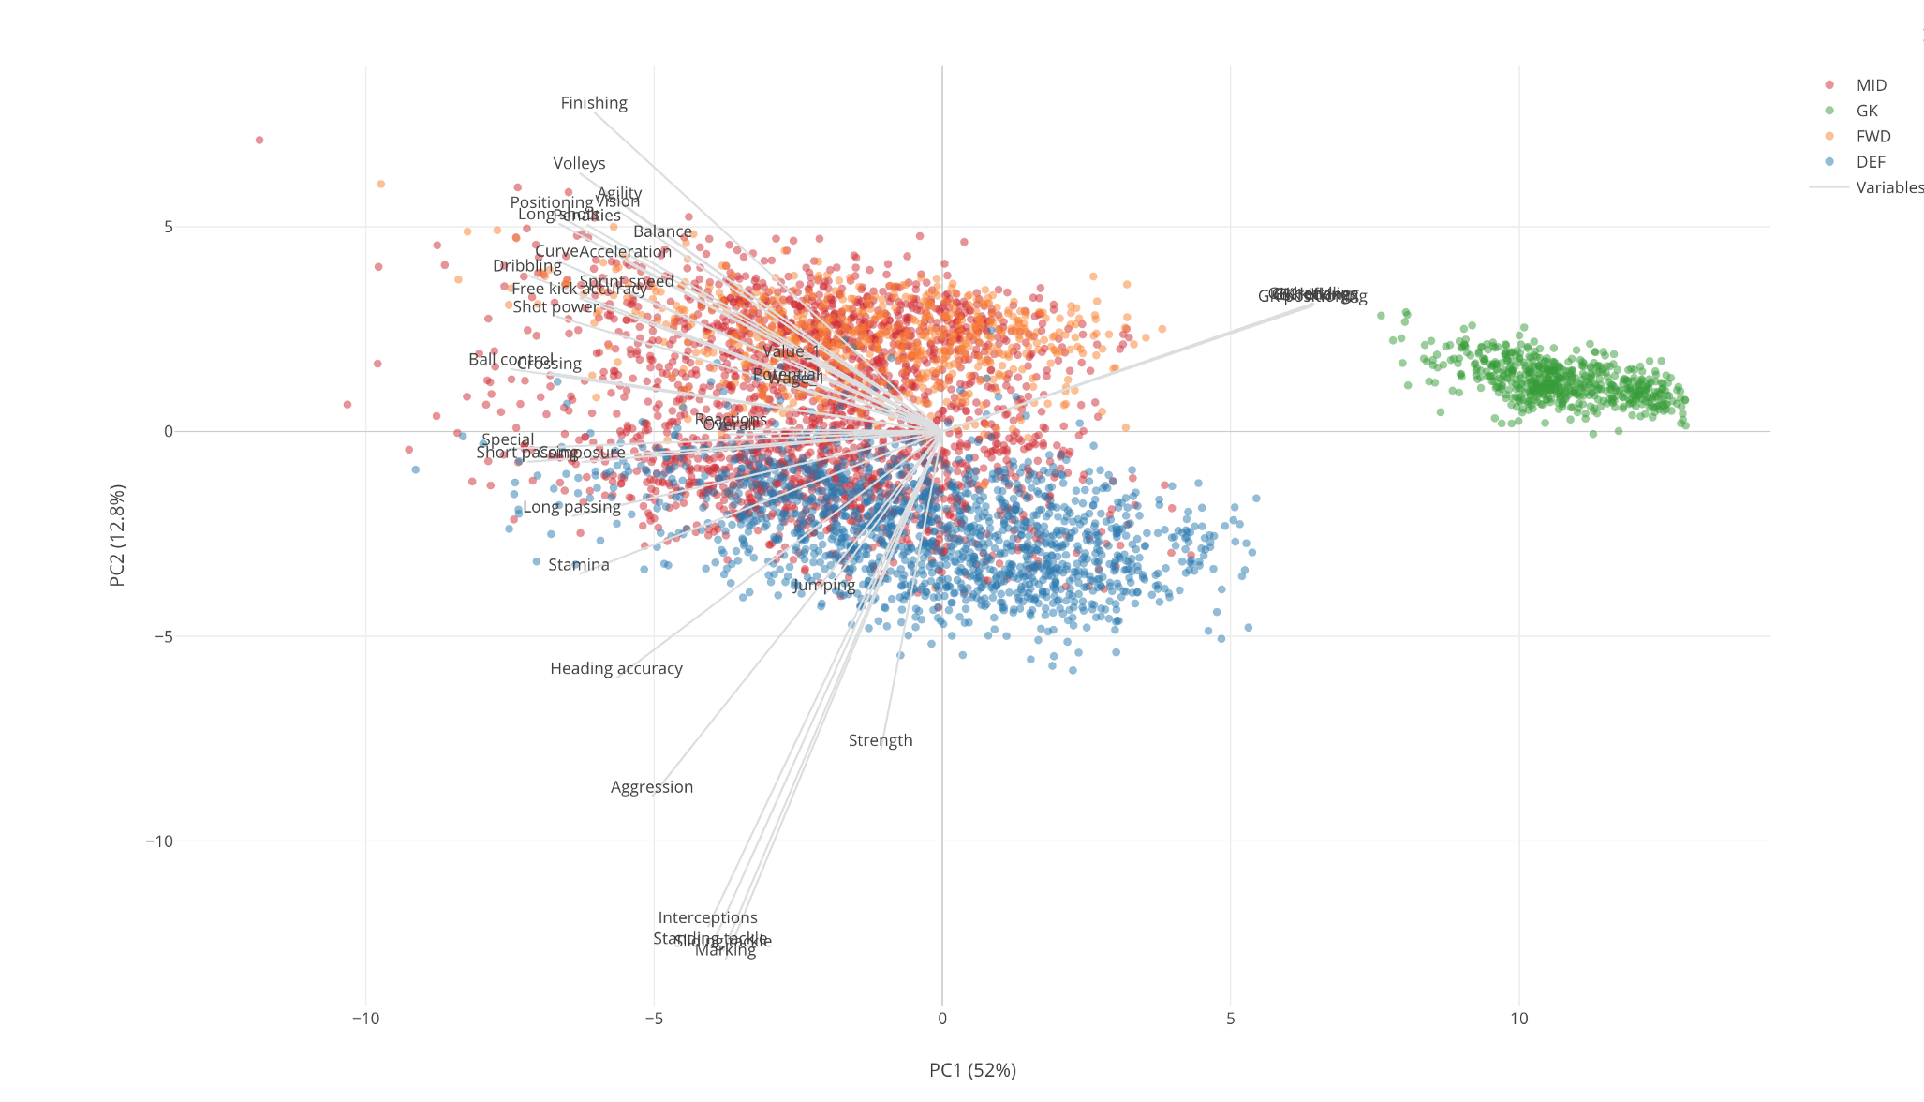
Machine Learning

Slide 18
Machine Learning
Aprendizaje no supervisado
Tiene un enfoque más analítico y sujeto a interpretación.
Agrupa muchas técnicas, pero principalmente 2:
PCA (Análisis de componentes): Describe datos de gran dimensionalidad (muchas variables).
Clustering: Agrupa instancias similares en grupos de forma automática, sin tener que proporcionar etiquetas. Se debe indicar la cantidad de grupos.
2 grupos: porteros y jugadores de campo
3 grupos: porteros, jugadores def, jugadores of
…
Usado en segmentación (clientes, productos)
Clustering demo

Slide 19
Bots
Introducción a bots conversacionales
Un chatbot es un agente conversacional automatizado (parcial o totalmente)
Disponibilidad 24h
Respuesta inmediata

Slide 20
Bots
Introducción a bots conversacionales
Un chatbot es un agente conversacional automatizado (parcial o totalmente)
Disponibilidad 24h
Respuesta inmediata
Dos tipos:
Funcional: Existe uno o más objetivos/tareas a resolver
Conversacional: Simplemente ofrece conversación
Dos fases:
NLU (comprensión de lenguaje natural)
Gestión de diálogo

Slide 21
Bots
NLU
Objetivo: Extraer información estructurada del texto
Intención: Finalidad del mensaje en particular
“hola”, “buenas” → saludar
“ayúdame”, “necesito ayuda” → pedir ayuda
“quiero reservar un billete de ave” →reservar billete
Cada bot tiene un conjunto definido de intenciones posibles, y para reconocerlas se usa un clasificador.

Slide 22
Bots
NLU
Objetivo: Extraer información estructurada del texto
Intención: Finalidad del mensaje en particular
“hola”, “buenas” → saludar
“ayúdame”, “necesito ayuda” → pedir ayuda
“quiero reservar un billete de ave” →reservar billete
Cada bot tiene un conjunto definido de intenciones posibles, y para reconocerlas se usa un clasificador.
Entidades: Información relevante del texto
Pueden ser nombres de persona, nombres de ciudades, productos, empresas, …
“Quiero pillar un AVE de Barcelona a Madrid mañana a las 8”.
También se resuelve mediante clasificación a nivel de palabra.

Slide 23
Bots
Gestión de diálogo
Mecanismo que nos permite relacionar la información extraída por NLU, con acciones reales.
Puede basarse en algoritmos de ML como clasificadores, o basados en reglas:
if ( intent == "bookTicket" & not "cityOrigin" in entities ) {
askForCityOrigin();
}

Slide 24
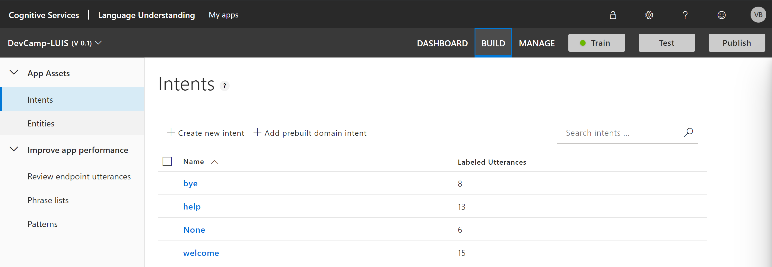
LUIS
Language Understanding Intelligent Service
AutoML: Servicios de Machine Learning gestionados
Entrenamiento, despliegue y disponibilidad
Facilidad de desarrollo, uso y mantenimiento
LUIS es la solución AutoML de Microsoft para NLU

Slide 25
Telegram
Telegram API
La API de Telegram para bots permite una gran variedad de posibilidades para programar bots mediante llamadas http.
Hoy usaremos 2 funciones de la api:
getUpdates
sendMessage

Slide 26
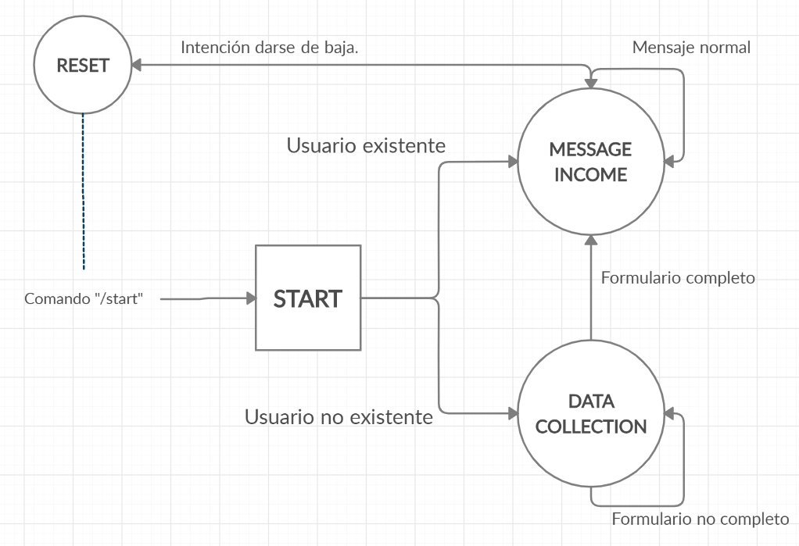
Lab – Chatbot de Telegram
LAB
Enlaces de consulta
BotFather
Telegram API
LUIS
Respitron API

Slide 27
Comida
~ 1h

Slide 28

Respitron
Hands-on lab
Partiendo del proyecto Respitron del primer día, queremos exponer una API y tener la información persistida en base de datos. El servicio y la base de datos deben hospedarse en Azure.
Incluye información adicional:
Ciudad del paciente
Prueba los distintos métodos creados usando Postman o Fiddler

Slide 29
Resumen

Slide 30
Business Intelligence
Definición
Conjunto de estrategias, aplicaciones, datos, productos, tecnologías y arquitectura técnicas, los cuales están enfocados a la administración y creación de conocimiento sobre el medio, a través de análisis de los datos existentes en una organización o empresa.

Slide 31
Business Intelligence
Definición
Conjunto de estrategias, aplicaciones, datos, productos, tecnologías y arquitectura técnicas, los cuales están enfocados a la administración y creación de conocimiento sobre el medio, a través de análisis de los datos existentes en una organización o empresa.
Administrar y crear contenido sobre el estado pasado, actual y futuro de la empresa y sus productos a través de datos que esta misma nos proporciona.

Slide 32
Business Intelligence
Objetivos
Facilitar la toma de decisiones de la empresa
Accesibilidad a la información
Centralizar todos los datos en un mismo lugar accesible para todos.
Facilidad de lectura
Se intenta que la información mostrada se entienda de la forma más independiente al conocimiento técnico del lector.

Slide 33
Procesos ETL
Procesos ETL (Extract, Transform & Load)
Extraer
Obtener datos de diferentes fuentes y en diferentes formatos.
Es importante y necesario analizar los datos que se extraen para verificar que cumplen la pauta o estructura que se espera.

Slide 34




Procesos ETL
Procesos ETL (Extract, Transform & Load)
Extraer
Ejemplo: Coger datos de bases de datos relacionales, no relacionales y ficheros planos a la vez.

Slide 35
Procesos ETL
Procesos ETL (Extract, Transform & Load)
Transformar
Fase en la que se aplica una serie de reglas de negocio o funciones sobre los datos extraídos para cargar los datos en el formado buscado.

Slide 36
Procesos ETL
Procesos ETL (Extract, Transform & Load)
Transformar
Hombre
Mujer
Mujer
Hombre
Mujer
M
F
F
M
F
M
F
M
F
M
Male
Female
Male
Female
Male

Slide 37
Procesos ETL
Procesos ETL (Extract, Transform & Load)
Cargar
Fase en la que se cargan los datos transformados. Se tiene que decidir qué método de carga usar.
Sobrescribir datos, mantener historial...

Slide 38

Herramientas
Herramientas útiles
SQL Server Management Studio
Permite conectarse a bases de datos y administrarlas.

Slide 39

Herramientas
Herramientas útiles
Azure Data Factory
Permite extraer, transformar y mover datos de diferentes fuentes a otras.

Slide 40
Herramientas
Herramientas útiles
Azure Data Factory
Con esto podemos coger datos de API's, App Insights, Excels, SQL, etc. Y programar procesos de extracción, transformación y carga de datos.
Estos procesos pueden ser programados para que se vayan ejecutando periódicamente Triggers.
Los triggers ejecutan Pipelines y las pipelines son secuencias de procesos.

Slide 41
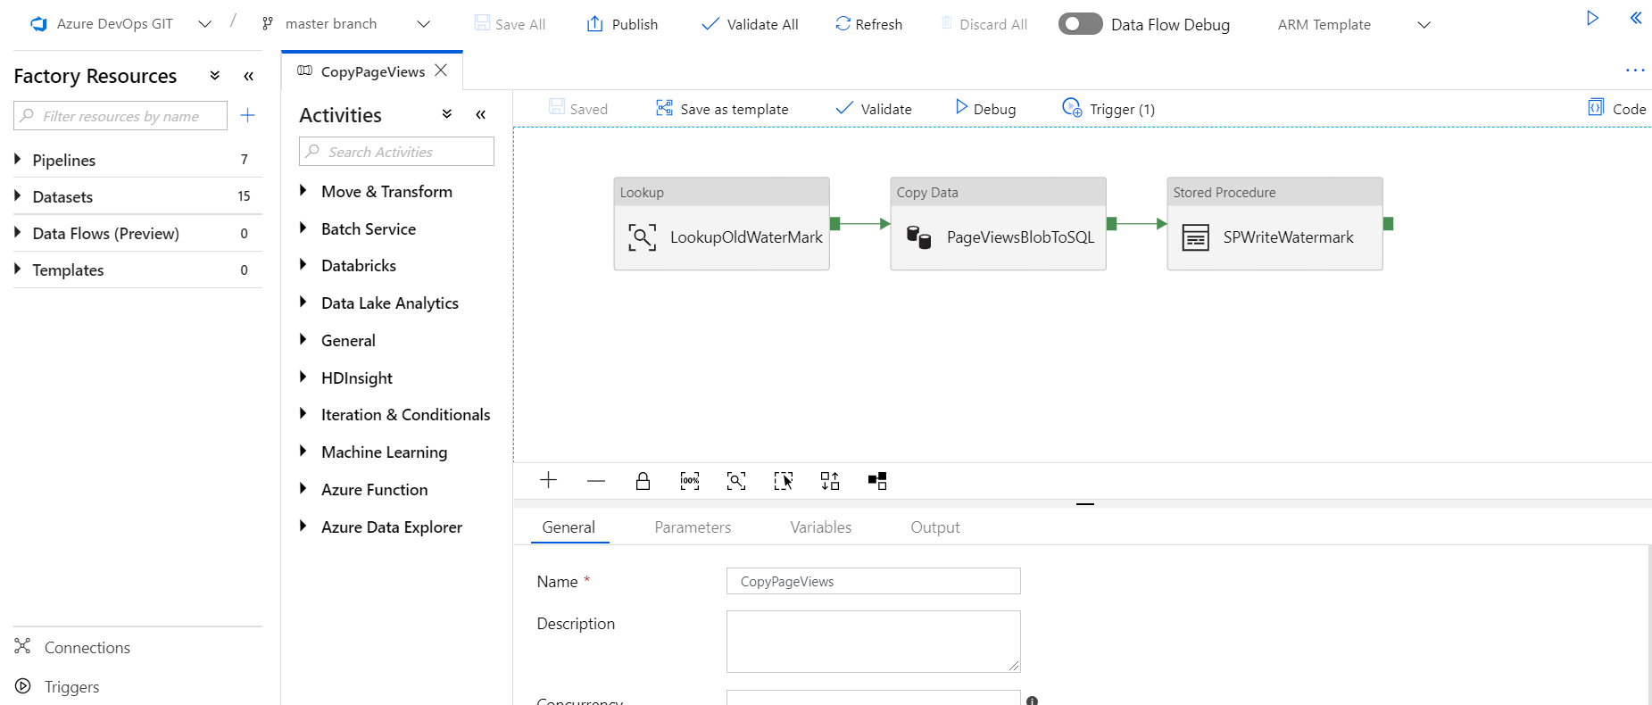
Herramientas
Herramientas útiles
Azure Data Factory

Slide 42
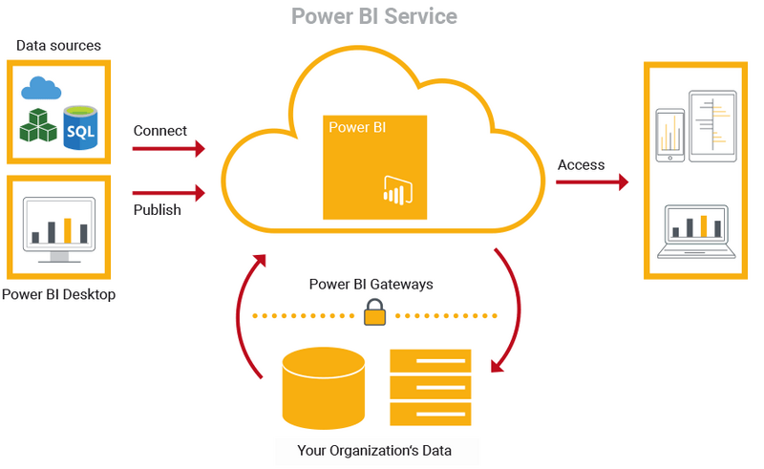
Power BI
Power BI

Slide 43
Power BI
¿Qué es?
Es un servicio de análisis empresarial que proporciona información detallada para permitir la toma de decisiones rápidas e informadas.

Slide 44
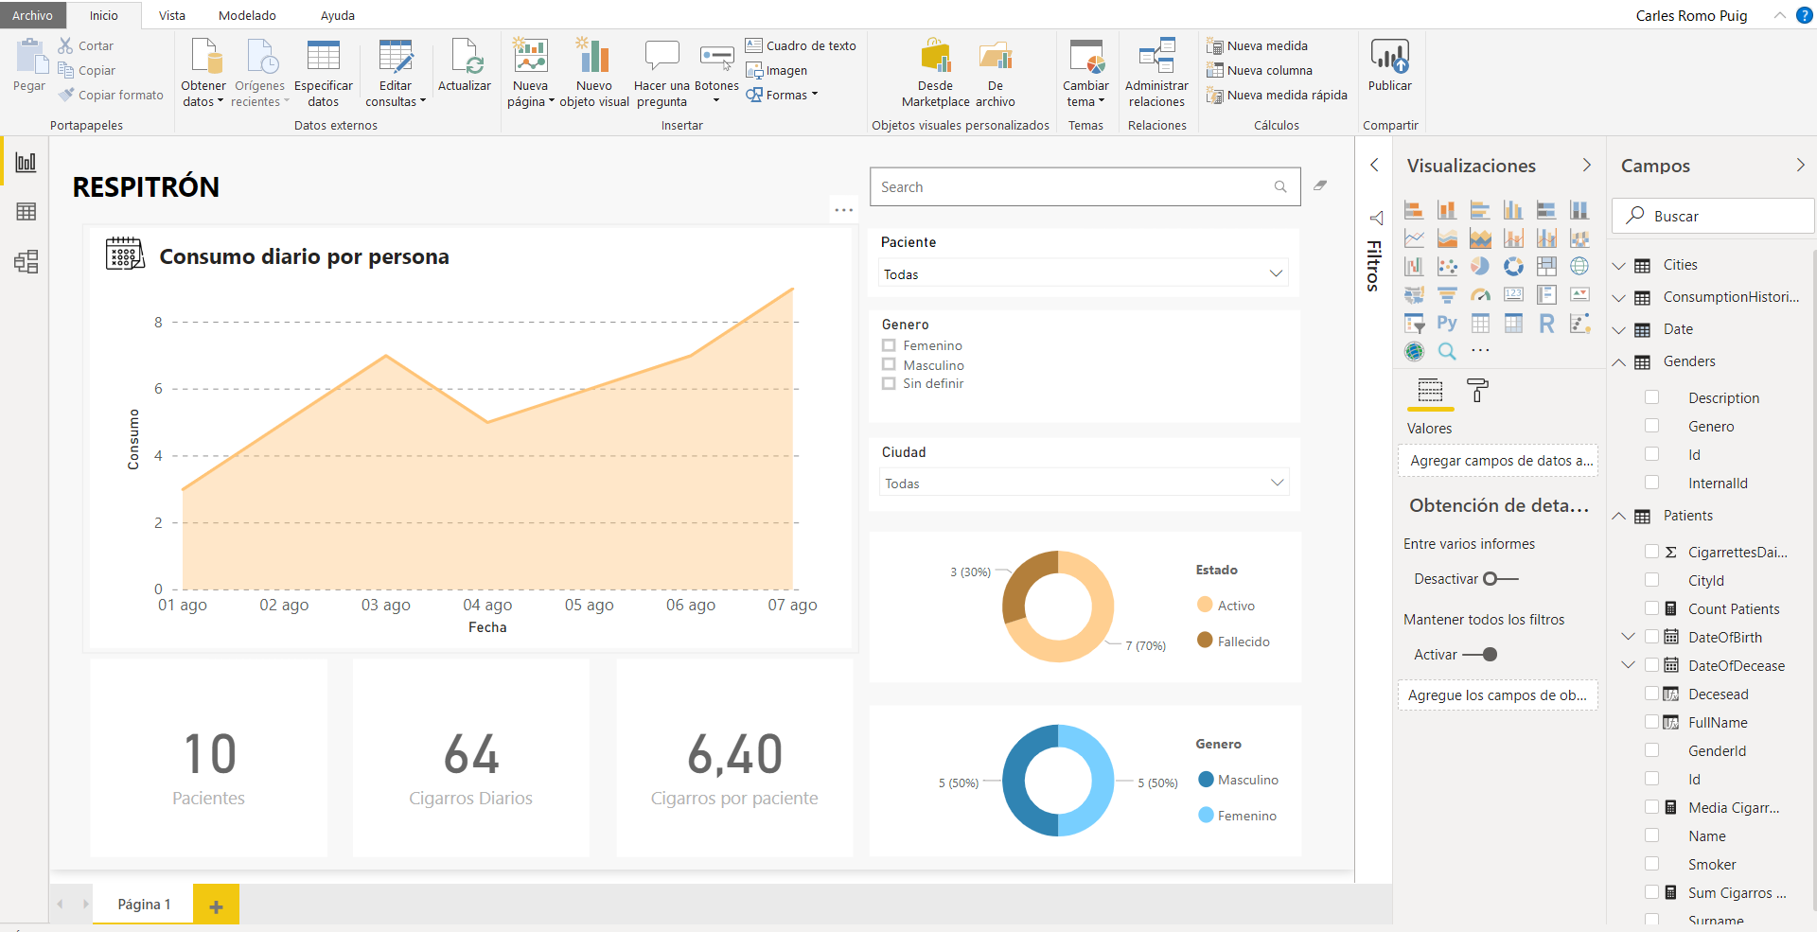
Power BI
Power BI

Slide 45
Power BI
¿Qué ofrece?
Transforme los datos en impactantes objetos visuales y compártalos en cualquier dispositivo.
Facilidad para crear objetos visuales con un simple "Drag and drop"
Explore y analice visualmente los datos, en el entorno local y en la nube, todo en una sola vista.
Apartados de visualización de datos, con posibilidad de aplicar filtros y ver relaciones entre entidades.

Slide 46
Power BI
¿Qué ofrece?
Colabore en paneles personalizados e informes interactivos y compártalos.
Distribúyalos por la organización con un sistema de gobernanza y seguridad integrado.

Slide 47
Power BI
Power BI Desktop
Obtener datos
Origines de datos
Importar / DirectQuery
Pestaña de informe
Creación de objetos visuales
Pestaña de datos
Creación de medidas/ columnas (DAX)
Pestaña de modelo
Administración de las relaciones entre las entidades

Slide 48
DAX
DAX
Lenguaje basado en funciones usad en PowerPivot, Power BI Desktop y SQL Server Analysys Services.
Incluye algunas de las funciones usadas en Excel.
Sencillo y fácil de aprender.
Usado para crear columnas y medidas.

Slide 49
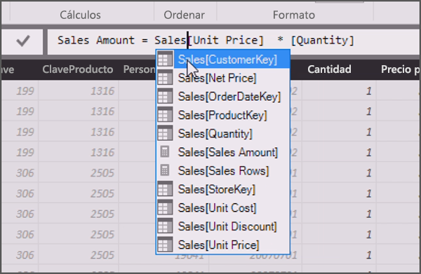
DAX
DAX - Formulas
Nombre de una tabla: 'Tabla Ejemplo'
Las ' ' solo son necesarias si la tabla tiene un espacio en su nombre, si no se pueden omitir.
Nombre de una columna: 'Tabla'[NombreColumna]

Slide 50
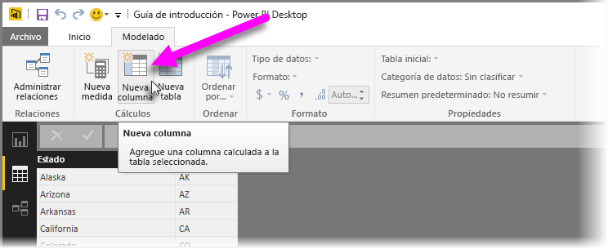
DAX
Power BI Desktop – Crear columna con DAX

Slide 51
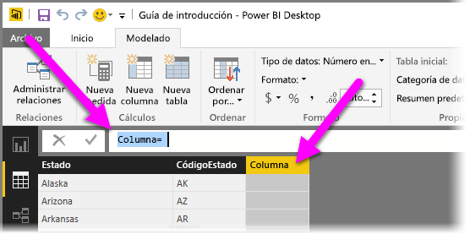
DAX
Power BI Desktop – Crear columna con DAX

Slide 52
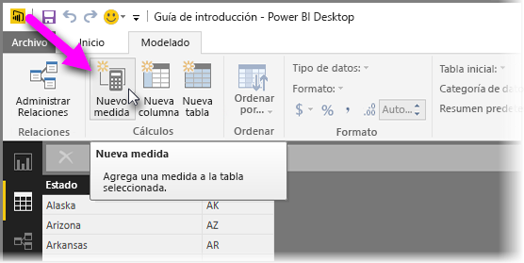
DAX
Power BI Desktop – Crear medida con DAX

Slide 53
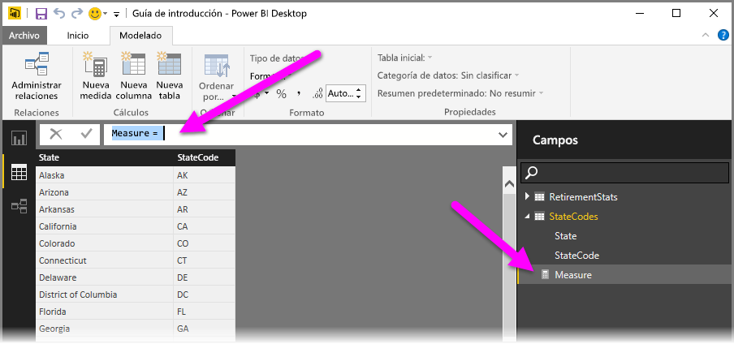
DAX
Power BI Desktop – Crear medida con DAX

Slide 54
DAX
DAX - Funciones
Se pueden agrupar en las siguientes categorías:
Funciones de agregación
Funciones de recuento
Funciones lógicas
Funciones de información
Funciones de texto
Funciones de fecha

Slide 55
DAX
DAX – Funciones de agregación
Ejemplos:
SUM
AVERAGE
MIN
MAX
SUMX (y otras funciones X)
Solo se pueden usar en columnas numéricas.
Las funciones acabadas con X permiten trabajar con más de una columna a la vez

Slide 56
DAX
DAX – Funciones de recuento
Ejemplos:
COUNT
COUNTA
COUNTBLANK
COUNTROWS
DISTINCTCOUNT
Cuentan elementos diferentes, como valores distintos, valores no vacíos y filas de una tabla.

Slide 57
DAX
DAX – Funciones lógicas
Ejemplos:
AND
OR
NOT
IF
Se explican por sí solas.

Slide 58
DAX
DAX – Funciones de información
Ejemplos:
ISBLANK
ISNUMBER
ISTEXT
ISNONTEXT
Proporcionan información sobre el tipo de los valores de una columna.

Slide 59
DAX
DAX – Funciones de texto
Ejemplos:
CONCATENTATE
REPLACE
SEARCH
UPPER
FIXED
Proporcionan información sobre el tipo de los valores de una columna.

Slide 60
DAX
DAX – Funciones de fecha
Ejemplos:
DATE
HOUR
NOW
EOMONTH
WEEKDAY
Ayudan a calcular y extraer información de los valores de fecha.

Slide 61
DAX
DAX – Funciones de texto
Aquí podréis encontrar documentación de todas las funciones existentes en DAX:
https://docs.microsoft.com/en-us/dax/dax-function-reference

Slide 62
Hands-on lab
Respitrón
Queremos conectarnos con la base de datos de Respitrón y generar un informe con una sola pestaña para que nos muestre lo siguiente:
Consumo diario por persona (acumulado entre todas). De forma que así sabremos qué cantidad están consumiendo todos nuestros pacientes.
Número de pacientes que tenemos.
Cigarros diarios que fuman nuestros pacientes (la suma de todos)
Media de cigarros diarios fumados por nuestros pacientes.
Porcentaje de pacientes vivos y fallecidos.
Porcentaje de pacientes dependiendo de su género.
Todo esto filtrable por nombre de paciente, género y ciudad de residencia.

